Slide 1
Si parla di campionamento probabilistico quando le unità sono selezionate con meccanismo casuale e hanno tutte una probabilità nota e non nulla di essere selezionate. In particolare devono ricorrere le seguenti condizioni:
è possibile definire l'insieme C dei campioni distinti che possono essere estratti dalla popolazione;
a ciascuno dei campioni c è possibile associare una probabilità di selezione p(c);
tutte le unità della popolazione hanno una probabilità non nulla di essere estratte;
esiste un meccanismo di selezione casuale che garantisce la selezione di ciascun campione secondo la probabilità teorica.

Slide 2
Si parla di campionamento non probabilistico quando non ricorrono le condizioni viste per quello probabilistico. Tale tipo di campionamento:
rappresenta la modalità prevalente nelle ricerche di mercato, nelle cd. Internet surveys e nei sondaggi di opinione, per i quali la tempestività è la dimensione più ricercata;
il rischio di distorcere la rappresentatività della popolazione è elevato;
La scelta di adottare questo metodo è legata principalmente al più basso costo e alla maggiore rapidità di esecuzione dell’indagine medesima.

Slide 3
Campionamenti non probabilistici
• campionamento a scelta ragionata;
• campionamento per quota;
• campionamento tramite testimoni privilegiati.
Campionamenti probabilistici
• semplice con ripetizione (SCR);
• semplice senza ripetizione (SSR);
• sistematico (SM);
• stratificato (ST);
• a grappoli (GR);
• a più stadi (DS).

Slide 4
Campionamento a scelta ragionata
Consiste nella scelta delle aree di analisi o delle unità campionarie in funzione della peculiarità del fenomeno da studiare e della sua presenza ritenuta dal ricercatore fortemente concentrata in tali aree o su tali unità.
Il criterio di scelta consiste proprio nell’individuare le aree tipiche in cui il fenomeno è maggiormente sentito ed effettuare l’indagine solo su di esse.

Slide 5

Campionamento bilanciato
Si ottiene scegliendo le unità campionarie sulla base di una presunta identità o buona approssimazione tra i parametri del campione e i parametri della popolazione.
Si suppone che X₁...X_{j} siano le variabili di controllo, qualitative o quantitative, i cui totali, nella popolazione sono noti.
j=1,…,J
Per ottenere tale formula bisogna estrarre, e successivamente rifiutare, tutti quei campioni fino a quando non sia stato estratto quello per cui sussistano le condizioni previste.

Slide 6
Campionamento semiprobabilistico
Si basa su una diversa selezione delle unità della popolazione U in cui, ad esempio, per una parte di U la selezione viene effettuata secondo le regole del campionamento probabilistico,con probabilità di inclusione del primo ordine π_{i} > 0, mentre per la rimanente parte di U, π_{i} = 0, caratterizzando perciò una scelta non probabilistica.
Campionamento troncato: si basa sulla decisione di escludere una parte delle unità costituenti la popolazione obiettivo dall’operazione di scelta campionaria.

Slide 7
Campionamento per quote
Consiste nel suddividere dapprima la popolazione oggetto di analisi in gruppi o strati sulla base di alcune variabili caratteristiche come l’età, il sesso, la professione, il reddito, i consumi,la residenza, la proprietà di alcuni beni,ecc. e, successivamente, nel determinare, sulla base di informazioni disponibili dalle fonti ufficiali ritenute più adeguate, i pesi percentuali di ogni gruppo.
Le quote sono il numero di interviste che dovranno essere effettuate in ciascun gruppo o strato da ogni intervistatore, al quale viene lasciata una arbitrarietà di scelta delle unità da intervistare, purché rientrino nello strato definito.

Slide 8
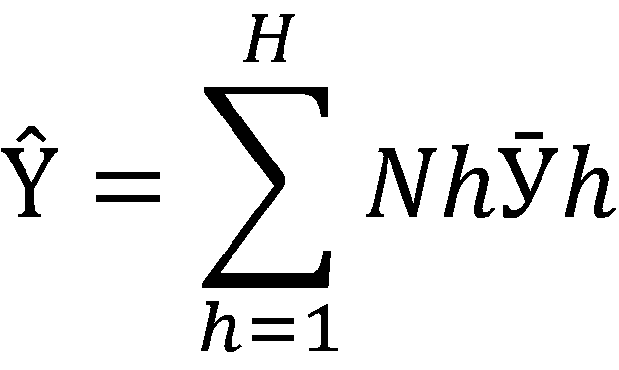
La scelta delle quote, cioè il numero n_{h} di interviste da effettuare in ogni strato h avviene in diversi metodi.
primo metodo: consiste nello scegliere la quota in modo proporzionale al numero di componenti di ciascun gruppo N_{h} considerato noto;
secondo metodo: si basa su un adattamento della regola di allocazione di Neyman-Tschuprow assumendo n_{h} proporzionale a N_{h} S_{h} se S!,….,S_{H} sono i valori assunti dallo s.q.m. della variabile Y nei diversi strati considerati.

Slide 9
Campionamento tramite testimoni privilegiati
Consiste nel ricorso a persone che, per la particolare attività che svolgono, sono a conoscenza di informazioni e notizie su specifici, emergenti fenomeni; pertanto il loro coinvolgimento risulta indispensabile per stimare la dimensione e le caratteristiche dei fenomeni stessi.
A tali persone viene attribuito il nome di testimoni o informatori privilegiati.

Slide 10
Campionamento casuale semplice con ripetizione (SCR)
Le N unità della popolazione sono considerate tutte nelle stesse condizioni di fronte all’operazione di scelta.
La prima unità del campione viene estratta con lo stesso procedimento con cui vengono estratte le successive, ciò significa,che ciascuna unità estratta viene rimessa nella popolazione prima di estrarre la successiva, quindi la probabilità associata a ciascuna estrazione è
costante e pari a 1/N.

Slide 11
Lo spazio campionario è costituito da N^{n} campioni ordinati con ripetizione, che vengono forniti dalle disposizioni con ripetizione di N elementi scelti a n a n.
Probabilità del campione:
P(c)= 1/ N^{n}
Probabilità di inclusione nel campionamento di primo e secondo ordine:
π_{i} = 1- (1 – 1/N)^{n}
π _{ij} = 1 - 2 (N – 1 / N)^{n} + (N – 2 / N)^{n}

Slide 12
Il Campionamento casuale semplice con ripetizione è l’unico tipo di campionamento che genera campioni indipendenti ed identicamente distribuiti (i.i.d.)

Slide 13
Campionamento casuale semplice senza ripetizione (SSR)
Questo tipo di campionamento non considera l’identificabilità delle unità estratte.
Lo spazio campionario è costituito dall’insieme dei campioni non ordinati e formati da unità tutte tra loro distinte.
Le N unità della popolazione sono considerate tutte nelle stesse condizioni di fronte all’operazione di scelta.

Slide 14

Si hanno campioni, tanti quante sono le combinazioni di N elementi a n a n, ognuno ha la stessa probabilità 1/ di essere estratto:
p(c)=
Probabilità di inclusione del primo ordine:
πi

Slide 15
Probabilità di inclusione del secondo ordine:
π_{ij}=
La probabilità nel primo e secondo ordine è costante, e lo è in tutti gli ordini successivi.
(elemento tipico del campionamento casuale semplice)

Slide 16
Lo schema di estrazione si realizza in due modi:
Estrazione da un’urna, contenete palline numerate da 1 a N di n palline una alla volta senza ripetizione;
Impiegando una tavola di numeri casuali e utilizzando un metodo che consiste nel passare dalle frequenze assolute di una nota distribuzione, a quelle cumulate. Per ciascuna di queste, sulla tavola dei numeri, vengono individuati i numeri inferiori o uguali a quello della frequenza cumulata considerata di volta in volta.

Slide 17
Campionamento casuale stratificato (ST)
La stratificazione è il procedimento più immediato per aumentare l’efficienza di un piano di campionamento.
Questo procedimento si rende possibile con l’ausilio di informazioni supplementari circa uno o più caratteri della popolazione.
La popolazione con ciò viene suddivisa in un certo numero di strati, il più possibile omogenei. Ogni strato presenta una variabilità più bassa del carattere considerato.

Slide 18
Si forma un insieme H di sottopopolazioni o strati, ciascuno meno eterogeneo della popolazione complessiva.
Da ogni strato viene estratto un campione casuale semplice.
Tali campioni sono indipendenti fra loro.
La stratificazione permette di ottenere un miglioramento delle stime a parità di numerosità campionaria, oppure di ottenere la numerosità del campione a parità di efficienza

Slide 19
Permette di analizzare i diversi strati tramite l’oversampling e l’undersampling.
Con le deviazioni standard degli H strati non molto differenziate tra di loro, per migliorare l’efficienza si procede con il campionamento a frazione di sondaggio costante.
Campionamento in cui i campioni estratti in ogni strato, risultano proporzionali alle rispettive popolazioni (piano autoponderante).

Slide 20
Con deviazioni standard degli H strati molto differenziate, si procede con il campionamento a frazione di sondaggio variabile.
Permette di ridurre la numerosità dei campioni degli strati più omogenei e di aumentare quella degli starti meno omogenei.

Slide 21
Problemi:
Come viene effettuata la scelta degli strati;
Quale numerosità campionaria per ogni strato;
Quanto devono essere differenti le variazioni standard degli H strati…

Slide 22
Più elevata è la variabilità, fra i valori medi degli strati e più forte è il guadagno in efficienza.
L’efficienza aumenta se le frazioni di sondaggio più elevate sono presenti negli strati più variabili e diminuisce se sono presenti in quelli meno variabili.
Quindi in presenza di un campionamento ST con frazione di sondaggio costante , si ha il massimo dell’efficienza se ogni strato presenta lo stesso rapporto tra varianza e costo di un’osservazione.

Slide 23
Probabilità di inclusione del primo ordine per l’unità iesima dello strato h , coincide con la frazione di sondaggio dello strato:
π_{hi} =
Se le π_{hi} sono uguali si ha il campionamento a frazione di sondaggio costante, in quanto l’allocazione è proporzionale e il piano di campionamento risulta autoponderante

Slide 24
Probabilità di inclusione del secondo ordine se le unità i e j allo stesso strato h:
π_{(hi)(hj)}=
Se invece gli starti sono differenti:
π_{(hi)(h1j)}=

Slide 25
La post stratificazione
Viene effettuata quando gli strati sono determinati dopo l’estrazione del campione per ciascuna delle unità campionarie.
3 tipi di post stratificazione:
1. Con un campione di elevata numerosità, il campione estratte assume il ruolo della popolazione base per una successiva estrazione;

Slide 26
2. Quando si effettua un’indagine multiscopo, si effettua una stratificazione geografica, alla quale si sovrappone una post-stratificazione differente per gruppi variabili;
3. Quando si vuol correggere o modificare una stratificazione dopo il campionamento o durante l’indagine, si utilizzano i campioni controllati o equilibrati, campioni in cui le unità che li costitutiscono vengono sostituite.

Slide 27
Campionamento casuale a grappoli (GR)
È un piano di campionamento ottenuto estraendo, senza o con ripetizione, n grappoli (cluster) fra gli N che costituiscono la popolazione e comprendendo nel campione tutte le unità elementari costituenti il grappolo i.
Il grappolo è di fatto una popolazione in miniatura, che ne rispetta tutte le caratteristiche fondamentali.
La condizioni per cui abbia senso effettuare un piano di campionamento a grappoli è che ci sia molta eterogeneità all’interno dei grappoli e molta omogeneità tra loro. Basta prenderne quindi solo alcuni per rappresentare le caratteristiche dell’intera popolazione.
Lo scopo principale consiste nel contenere il costo di ricerca utilizzando come grappoli le unità naturali o amministrative già esistenti.

Slide 28
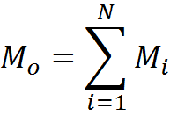
Il numero di unità elementari costituenti la popolazione (M_{o}) è pari a
N è il numero dei grappoli della popolazione U={1,…,i,…,N}
M_{i} è il numero di unità elementari costituenti il grappolo i
Il numero delle unità elementari costituenti il campione è pari a ∑_{c}M_{i}
La numerosità di ciascun campione risulterà variabile nei diversi campioni se i grappoli hanno dimensione differente, costante se i grappoli hanno la stessa dimensione.

Slide 29
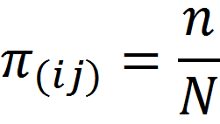
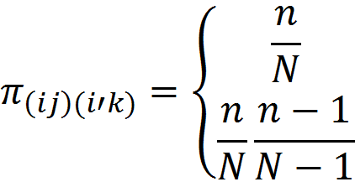
Probabilità di inclusione del primo ordine:
Probabilità di inclusione del secondo ordine:
per i’ = i
per i’ ≠ i

Slide 30
Campionamento sistematico (SM)
Consiste nella scelta casuale di una unità tra le N che formano la popolazione e nella automatica selezione delle altre unità costituenti il campione mediante un criterio predefinito.
È necessario disporre delle N unità numerate da 1 a N secondo un ordine specifico.
Il generico campione sistematico è determinato dall’insieme della unità ottenute con
r + (j-1)k; (j=1,…,n)
k è il passo di campionamento = N/n
r è un numero casuale e r≤k

Slide 31
Tale procedura campionaria ha la stessa efficienza del campionamento semplice se l’ordinamento delle unità è indipendente dalla variabile oggetto di studio. Risulta però operativamente più veloce.
Risulta più efficiente del campionamento semplice se le unità hanno un trend lineare rispetto alla variabile oggetto di studio. In tal caso si ottiene una sorta di campionamento stratificato.
Risulta meno efficiente del campionamento semplice se le unità presentano un ordinamento ciclico e il passo di campionamento coincide con il ciclo. La procedura sistematica produce in tal caso campioni distorti.

Slide 32
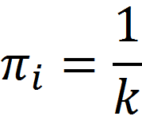
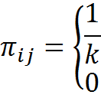
Probabilità di inclusione del primo ordine:
Probabilità di inclusione del secondo ordine:
Se i, j appartengono al campione estratto;
altrimenti

Slide 33
Campionamento a due stadi (DS) o più stadi
Il campionamento a due è di fatto un campionamento a grappoli in cui però all’interno dei grappoli estratti non vengono esaminate tutte le unità elementari presenti ma solo una parte di esse estratte casualmente.
Se dopo l’estrazione casuale di grappoli(unità primarie), si procede in ognuno di essi al campionamento delle unità secondarie in esso contenute e così via, si ottiene l’estensione a più stadi l’ultimo dei quali è costituito da unità elementari.
Il numero di unità elementari costituenti la popolazione è:
Il numero delle unità elementari costituenti il campione è pari a ∑_{c}M_{i}

Slide 34

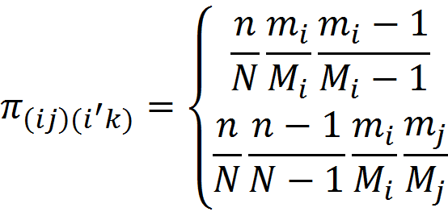
Le frazioni di sondaggio di primo e secondo stadio sono identificate rispettivamente dalle quantità
f₁= n/N e f_{2i}=m_{i}/M_{i}
La probabilità di inclusione del primo ordine della generica unità ij è:
Probabilità di secondo ordine:
per i’ = i
per i’ ≠ i

Slide 35
Campionamenti probabilistici con probabilità variabili
Attualmente si dispone di oltre sessanta schemi o metodi di campionamento con probabilità variabili che vengono classificati secondo diversi criteri. I criteri più noti si basano sul:
tipo di estrazione;
classe equivalente;
tipo di stimatore specifico.
Il più utilizzato è il criterio basato sul tipo di estrazione, i metodi che si basano su di esso vengono suddivisi in:
Metodi a estrazione indipendente;
Metodi di rifiuto del campione;
Metodi di raggruppamento in sottopopolazioni;
Altri metodi.

Slide 36
Misura di ampiezza:
X_{i} (i = 1,2,....,N)
Misura di ampiezza normalizzata:
P_{i} = X_{i} / X (con X = Σ^{N}₁ X_{i})
Criteri di valutazione: basati sulle proprietà delle probabilità di inclusione
1. proporzionalità rispetto alle misure di ampiezza X_{i}: π_{i}= nP_{i} ∞ X_{i}
2. π_{ij} > 0 ∀ i, j;
3. π_{i}π_{j} - π_{ij} ≥ 0 ∀ i, j;
  4. π_{ij} / π_{i}π_{j} > A, per A positivo non prossimo a 0, (i ≠ j)

Slide 37
Tecniche di estrazione di singole unità campionarie
Tecnica dei valori cumulati
Tecnica di Lahiri

Slide 38
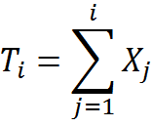
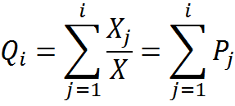
Tecnica dei valori cumulati
É la tecnica più comune per estrarre le unità di una popolazione con probabilità proporzionali alle misure di ampiezza X_{i.}
Valori di ampiezza interi: si calcolano dapprima le cosiddette misure di ampiezza cumulate:
i=1,2,…,N
Si estrae un numero casuale U con distribuzione uniforme tra 1 e X = T _{N};
L'unità della popolazione scelta è la i-esima se T_{i} è la prima T ≥ U, cioè se T_{i-1} < U < T_{i};
La probabilità di estrarre l'unità i-esima è: P_{i} = (T_{i} – T_{i-1})/ X = X_{i}/X.
Valori di ampiezza non interi: si calcolano le misure di ampiezza cumulate normalizzate:
i= 1,2,…N

Slide 39
Tecnica di Lahiri
Questa tecnica permette di avere probabilità di estrazione delle unità delle popolazioni proporzionali alle misure di ampiezza.
vengono estratti 2 numeri casuali con distribuzione uniforme: i nell'intervallo [ 1; N ] e j nell'intervallo [ 1; X_{max}];
X_{max} è il valore di ampiezza più grande della popolazione;
l'unità scelta è la i-esima in base al valore del primo numero casuale se il secondo numero casuale j sia j ≤ X_{i};
se j > X_{i} l'unità i-esima verrà rifiutata;
si estrae una nuova coppia dai numeri casuali, ripetendo il confronto tra j e X_{i}

Slide 40
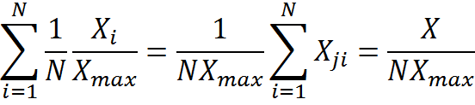
La probabilità che si includa l'unità estratta al primo tentativo è:
Accetto se j si colloca nell'intervallo [1; X_{i}]
Rifiuto se j si colloca nell'intervallo [X_{i+1}; X_{max}]

Slide 41
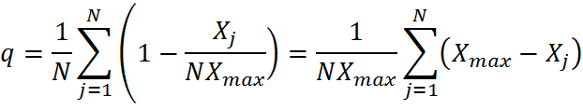
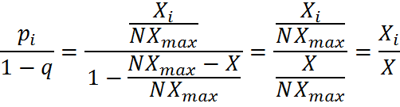
p_{i} = X_{i}/NX_{max} è la probabilità di accettare l'unità i-esima qualora sia stata estratta;
è la probabilità di non accettare l'unità ottenuta in una estrazione, qualunque essa sia;
La probabilità di accettare l'unità i-esima, in base a un noto risultato sulla serie di potenze, è:
P_{i}= p_{i} + qp_{i} + q²p_{i} +....= p_{i} (1 + q + q² +...) = p_{i} / 1 – q
Sostituendo:
Dove X indica la misura di ampiezza totale.

Slide 42
Metodi di estrazione senza ripetizione di un campione di ampiezza n>1
Il metodo di Yates e Grundy (1953)
Il metodo di Brewer (1975)
Il metodo di Sampford (1967)
Il metodo di Rao, Hartley e Cochran (1962)
Il metodo sistematico casualizzato (Madow, Hartley)

Slide 43



Il metodo di Yates e Grundy (1953)
La prima unità viene estratta con probabilità P_{i} = X_{i}/X con X = ∑^{N}₁ X_{i}
Per estrarre la seconda unità vengono ricalcolate tutte le probabilità di ottenere ciascuna delle unità residue:
Per n=2 la probabilità che l’unità i-esima della popolazione sia inclusa nel campione di due elementi è:
La probabilità che le unità i-esima e j-esima siano incluse nel campione in un qualsiasi ordine è:

Slide 44


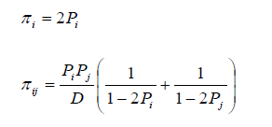
Il metodo di Brewer (1975)
La prima unità è estratta con probabilità
Dove D è un fattore di normalizzazione
Se alla prima estrazione è stato estratto i, la 2° unità è estratta con probabilità
Ciò dà adito a

Slide 45
Il metodo di Sampford (1967)
Sampford propone tre metodi di estrazione di un campione:
1. Rientra nella categoria dei metodi a estrazione indipendente. La prima unità è estratta con probabilità corrette, la seconda unità è estratta con probabilità condizionate.

Slide 46
2. Rientra nella categoria di altri metodi. Viene dapprima definita la probabilità di estrazione per tutti i possibili campioni che possono essere estratti dalla popolazione, e successivamente viene estratta un’unità da tale distribuzione di campioni.

Slide 47
3. Rientra nella categoria dei metodi di rifiuto del campione. Le estrazioni sono con ripetizione, ma se il campione così ottenuto contiene effettivamente almeno un’unità ripetuta, esso viene rifiutato e riestratto completamente, finché non si ottiene un campione di unità distinte.

Slide 48
Il metodo di Rao, Hartley e Cochran (1962)
Questo metodo rientra nella categoria dei metodi di raggruppamento in sottopopolazioni del criterio basato sul tipo di estrazione.
E’ basato sulla suddivisione preliminare delle N unità della popolazione in n sottopopolazioni.
Le singole unità vengono assegnate ai gruppi in modo casuale. Per ogni gruppo viene calcolato il valore di ampiezza totale.

Slide 49
Il metodo sistematico casualizzato
E’ un metodo di estrazione con probabilità variabili, considerato come un’estensione del campionamento sistematico, può essere utilizzato per qualsiasi valore di n.
Secondo questo metodo le unità N della popolazione vengono ordinate in modo casuale. Successivamente i valori di ampiezza Xi vengono moltiplicati per una certa numerosità campionaria n, e se ne calcolano le quantità cumulate. Si estrae quindi un numero casuale r compreso tra 1 e l’ampiezza totale X.

Slide 50
Piani di campionamento complessi
Sono piani di campionamento ottenuti da varie combinazioni di piani e schemi elementari.
Con essi si effettuano osservazioni dipendenti. Vengono utilizzati nei casi in cui non ci siano campioni casuali semplici.
Prevalentemente vengono usati piani a due o più stadi con stratificazione sufficientemente estesa e un impiego piuttosto frequente di schemi di campionamento con probabilità variabili

